Slide 1

2. 添付書類（補助対象者であることを証する書類、見積書の写し）
〇 補助対象者であることを証する書類
・補助対象者（学校教育、医療業、社会保険・社会福祉・介護事業）であることを証する書類は、
以下のとおりです。
＜法人の場合＞
「会社事業概略説明書」や「法人事業概況説明書」の「事業内容」欄で確認を行います。
＜個人事業主の場合＞
開業届等の「職業」欄に記載の業種で確認を行います。
・指定緊急避難場所等に指定されていることを証する書類は、以下のとおりです。
各種避難所としての使用に関する協定書や指定避難所一覧として公開されているHP 等
（当該事業場を申請者が保有していることがわかるもの）
〇 見積書の写し
＜購入の場合＞
・申請を行う車両・急速充電設備・外部給電器の見積書
＜リースの場合＞
・申請を行う車両・急速充電設備・外部給電器のリース期間中のリース料の総額がわかる見積書
・車両に関しては同種ガソリン車の同期間のリース料金がわかる書類
＜注意！！＞
・同一事業において、ZEVのリースと急速充電設備・外部給電器の購入は併用できません。
・以下の期間、継続的に使用する契約としてください。
ZEV：４年 、急速充電設備：５年 、外部給電器：３年

Slide 2
2. 添付書類（交付決定通知書・納税証明書・通帳等の写し）
〇 交付決定通知書（国及び府内市町村の補助事業）の写し
＜申請時において国及び府内市町村の補助事業の交付決定を受けていない場合＞
申請内容が分かる書類（補助金交付申請書等）の写しを添付し、決定後速やかにて提出して下さい。
（注意！！）
市町村の補助事業も活用する場合は追加資料が必要な場合があります。事前に府にご相談下さい。
〇 納税証明書の写し
国税及び府税に未納がないことが証明できるものであって、発行日から３カ月以内のもの
＜国税＞
中小企業者や各法人・団体は「その３の３」、個人事業主は「その３の２」を提出して下さい。
※詳細はHPをご確認ください
G-1 納税証明書の交付請求手続｜国税庁
＜府税＞
「未納のない証明書」（※徴収金の種類は、全税目で請求してください。）を提出して下さい。
※各府税事務所で交付しています。詳細は下記HPでご確認ください。
納税証明書／大阪府（おおさかふ）ホームページ [Osaka Prefectural Government]
〇 通帳（補助金の振込先（名義、口座番号）を記載した箇所）の写し
補助金の振込を希望される通帳の写しを提出して下さい。。
【以降、該当者のみ必要な書類です】
〇 賃貸借契約書の写し及び許諾書＜賃貸物件で工事を行う場合＞
賃貸物件で工事を行う方のみ必要です

Slide 3
2. 添付書類（履歴事項全部証明書等、リース関連書類、その他）
〇 履歴事項全部証明書又は現在事項全部証明書の写し（３か月以内発行のもの）
法人の方のみ必要です。
〇 リース料金の設定根拠資料及びリース会社と申請者との契約書案
リースで対象設備を導入する場合のみ必要です。
・リース料金の設定根拠資料は、「３．見積書の写し」をご参照ください。
・リース会社と申請者との契約書案として、「自動車賃貸借契約書の写し」などを提出して下さい。
＜個人事業主の方のみ必要な提出書類＞
〇 本人確認書類（免許証の両面、健康保険証、住民票等）の写し
いずれか一つ提出して下さい。
〇 営業に必要な許認可証の写し
医療業の方は、以下のいずれかの書類を提出して下さい。
・「個人事業の開業届出書」（※税務署へ提出している書類）
・「診療所開設届」（※保健所へ提出している書類）
・「保険医療機関指定申請書」（※厚生局へ提出している書類）
その他事業者については、個人事業主が申請される場合は大阪府にお問い合わせください。
＜急速充電設備を導入する方のみ必要な提出書類＞
〇設置予定場所の概要（位置図、写真等）
設置する場所が分かる位置図・平面図・立面図や、その場所がわかる写真などを提出して下さい。

Slide 4
（参考）応募書類一覧 チェックリスト
まずは下記からまずは下記から様式をダウンロード！
中小事業者の対策計画書に基づくZEV導入促進補助金／大阪府（おおさかふ）ホームページ [Osaka Prefectural Government]
＜応募書類＞
□ 01- 補助金交付申請書（第１号様式および別紙）
□ 02- 補助対象者または指定緊急避難場所等に指定されていることを証する書類（※９）
□ 03- 見積書の写し
□ 04- 交付決定通知書（国及び府内市町村の補助事業）の写し（※10）
□ 05- 納税証明書（国税及び府税に未納がないことが証明できるものであって、
発行日から３カ月以内のもの）の写し（※11）
□ 06- 通帳（補助金の振込先（名義、口座番号）を記載した箇所）の写し
【該当者のみ必要な書類】
□ 07- （賃貸物件で工事を行う方）賃貸借契約書の写し及び許諾書
□ 08- （法人の方）履歴事項全部証明書又は現在事項全部証明書（３か月以内の発行のもの）の写し
□ 09- （リースを利用する方）リース料金の設定根拠資料及びリース会社と申請者との契約書案
□ 10- （個人事業主の方）本人確認書類（免許証の両面、健康保険証、住民票等）の写し
□ 11- （個人事業主の方）営業に必要な許認可証の写し
□ 12- （急速充電設備導入の方）設置予定場所の概要（位置図、写真等）

Slide 5
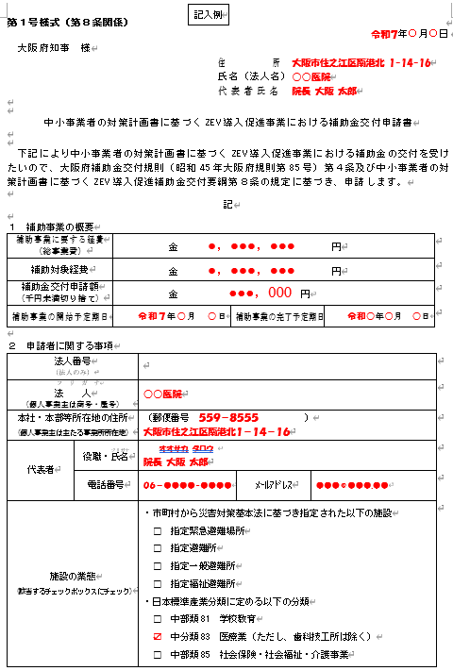
（参考）補助金交付申請書（第１号様式）【記入例（車両及び充電設備複数補助）】
☆以下の条件を前提に記入例をお示しします
〇導入予定の設備は以下
ZEV a 円/台 ×３台
急速充電設備 b 円/台×３基
充電設備工事費 c 円
〇活用する補助金は以下
国補助金 d 円
市町村補助金 e 円
＜前提を基にした計算例＞
3a + 3b + c
＜前提を基にした計算例＞
3a + b
ZEV１台当たり①②の安い方で計算
①ZEVの補助上限 100,000 円/台
②（ZEV料金）ー（同種ガソリン車料金）ー（国の補助金額）ー（市町村の補助金額）
①の場合は「400,000 円」
内訳：100,000×ZEV3台＋100,000×急速充電設備１基※
※：急速充電設備は１申請者につき1台まで

Slide 6
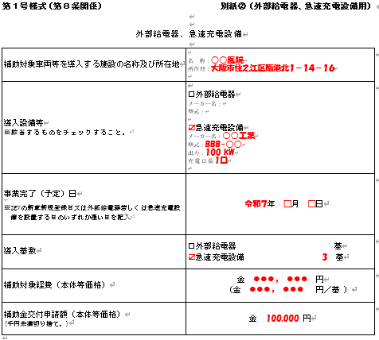
（参考）補助金交付申請書（別紙②（外部給電器、急速充電設備用））【記入例（車両及び充電設備複数補助） 】
☆前提
〇導入予定の設備は以下
ZEV a 円/台 ×３台
急速充電設備 b 円/台×３基
充電設備工事費 c 円
〇活用する補助金は以下
国補助金 d 円
市町村補助金 e 円
※ZEVの新車新規登録日又は外部給電器若しくは急速充電設備を設置する日のいずれか遅い日を記入
＜前提を基にした計算例＞
3b 円
(金 b 円/基）
＜前提を基にした計算例＞
１基分「100,000 円」
内訳：100,000×１基
急速充電設備は１申請者につき1台まで
（注）１ 補助金に係る消費税及び地方消費税は補助対象経費としない。
２ リースの場合はリース期間中のリース料の総額を記載すること。

Slide 7
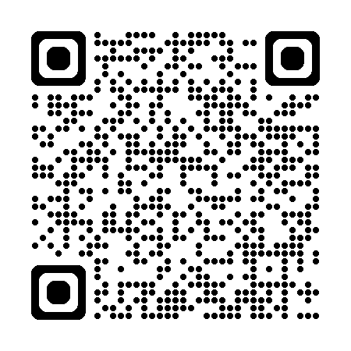
詳細な申込方法などはこちら🔍
https://www.pref.osaka.lg.jp/o120020/kotsukankyo/haigasu/chusho_hojo.html
本制度内容等ついてにお困りの場合は、府職員がご説明いたしますので問合せください！

